Slide 1

Espacio Abierto
Agricultura Regenerativa
CdP16
15 Julio 2020
Notes:
Cecilia Turin y equipo, Instituto de Montaña
Ernesto Mendez y equipo, University of Vermont. Agroecology and Livelihoods Collaborative
Steve Vanek y equipo, Colorado State University - YANAPAI

Slide 2
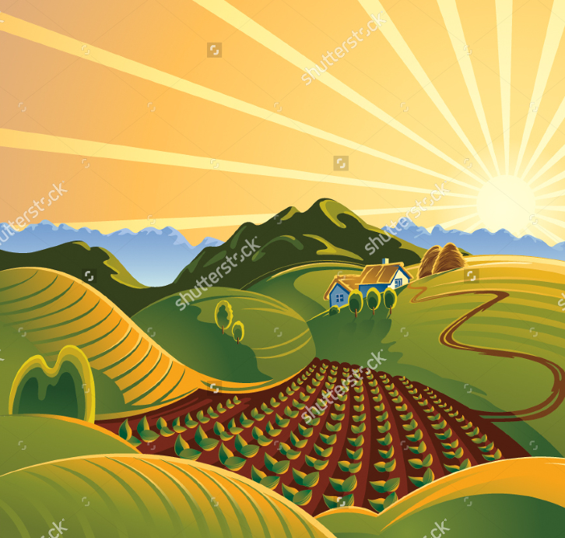
Agenda propuesta
Comparación de enfoques de agricultura alternativa.
Movimientos/intereses detrás.
Incidencia política.
Experiencia de incluir enfoque AR.
Reflexión del rol de la ganadería en la AE.
Hay interés de trabajar en un producto? Cual seria?
Notes:
Preguntar a los participantes si sugieren algo mas.

Slide 3
AGROECOLOGÍA (Elementos FAO) | AGRICULTURA ORGÁNICA (A PARTIR DE IFOAM) | PERMACULTURA | AGRICULTURA REGENERATIVA
1. Eficiencia | 1. Salud- debe sostener y mejorarl la salud del suelo, plantas, animals, humana y del planeta como uno e inseparable. | 1. Diversidad, apilado (stacking) | 1. Comprensión del contexto social y ecológico
2. Resiliencia |  | 2. Efecto de bordes/orillas | 2. Minimizar la perturbación del suelo
3. Diversidad | 2. Ecología-debe basarse en los sistemas y ciclos ecológicos de vida, trabajar con ellos, emularlos y ayudar a sostenerlos. | 3. El problema es la solución | 3. Maximizar la diversidad de cultivos
4. Co-Creación e intercambio de conocimientos |  | 4. Hacer el cambio mínimo con el efecto más grande posible | 4. Mantener el suelo bajo cobertura
5. Reciclaje | 3. Justicia- debe construir relaciones Justas en terminus de el ambiente comun y las oportunidades de vida. | 5. Observar e interactuar | 5. Mantener raíces vivas durante todo el año.
6. Sinergias |  | 6. Aplicar la auto-regulación y aceptar retro-alimentación | 6. Integrar la ganadería con la producción agrícola.
7. Valores humanos y sociales | 4. Cuidado- debe manejarse de manera preventive y responsible para proteger el bienestar de las generaciones y medio ambiente actuals y futuras. | 7. Usar y responder al cambio de manera creativa | 7. Incluye practicas de AE, Permacultura, MH, Keyline
8. Economía circular y solidaria |  | 8. Acelerar la sucesión y evolución
9. Cultura y tradiciones alimentarias |  | 9. Huertos de todo (everything gardens)
10. Gobernanza responsable |  | 10. Ubicación relativa
Fuente: FAO- http://www.fao.org/agroecology/knowledge/10-elements/en/ | Fuente: IFOAM- https://www.ifoam.bio/why-organic/shaping-agriculture/four-principles-Organic | Fuente: Ferguson R.S., Lovell S.T. (2014) Permaculture for agroecology: design, movement, practice, and worldview. A review. Agronomy for Sustainable Development 34 (2):251-274. | Fuente: General Mills Regenerative Agriculture Self-Assessment- https://www.generalmills.com/en/Responsibility/Sustainability/Regenerative-agriculture
Notes:
15 minutos
Comparación de enfoques de agricultura alternativa.
Movimientos/intereses detrás.
Incidencia política.

Slide 4
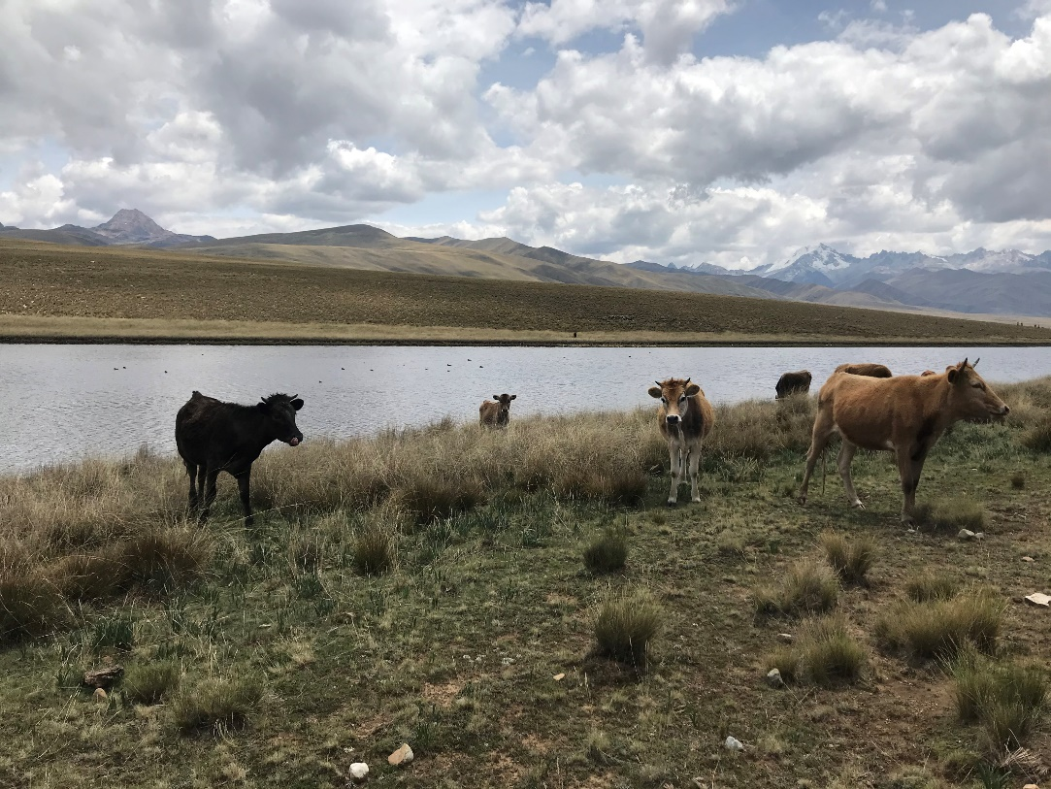
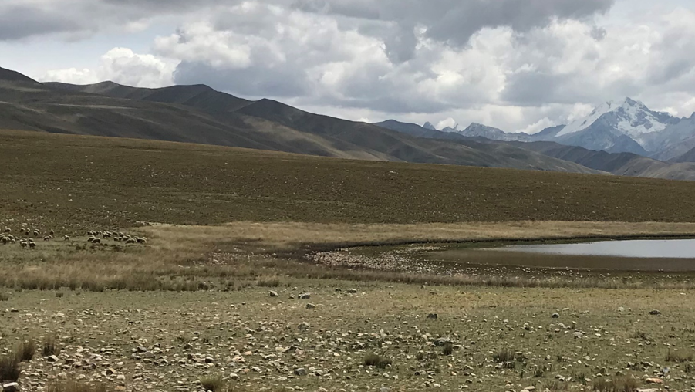
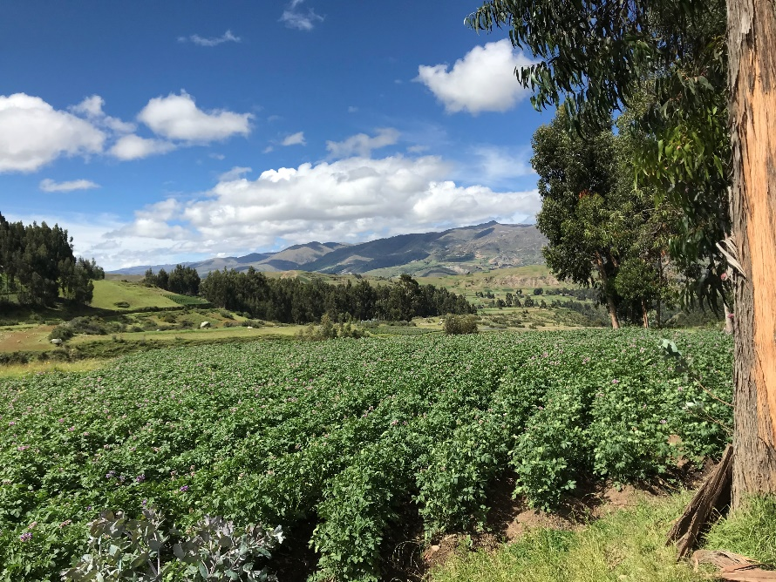
Experiencia de incluir AR. Ganadería Regenerativa
Propuesta original Punas Agua IV: Promueve AEI
Centrada en componente Agrícola.
SSE Paisajes Agropastoriles Andes NCentrales Perú: Ganadería principal medio de vida.
Agricultura complementa ganadería, no al revés
Chapin et al 2009. Conceptualiza SSE interacciones Ganadería-Agricultura. Ganadería solo extrae nutrientes y contamina
TdC, mejorar comprensión del investigador, com. científica y prop. políticas
RdA enero 2020, presentación McKnight introduce enfoque AR
Socios interesados en trabajar zona alta y media, zona de pastizales y ganadería
Socio interesados en aprender nuevas cosas y retomar IAP
Gosnell et al 2019. AR como enfoque transformador, de convencional o
AE incipiente a regenerativo. AR con base en AE, AgrOrg., CarbonFarming y Permacultura
Propuesta ajustada Punas agua IV: Promueve MH, GR y AR
Visión holística. Enfoque de Paisaje. IAP
TdC ajustado, productor investigador con los investigadores reflexionan y mejoran
conocimientos, practicas e instituciones con la incorporación del MH, GR y AR
Notes:
15 min

Slide 5
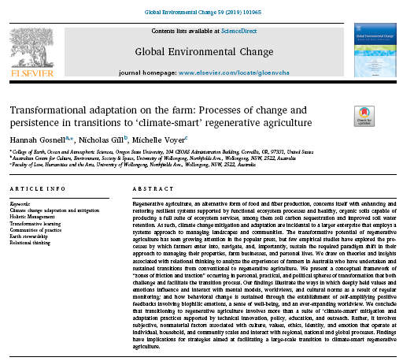
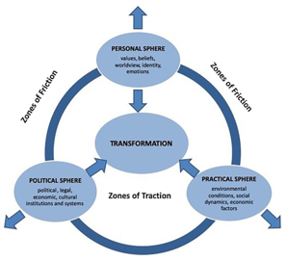
Literatura
Gosnell et al. 2019.
AR como enfoque transformador.
Esfera Personal (conocimientos, valores, creencias, percepciones, emociones)
Esfera Práctica (prácticas, estrategias, planes, técnicas, comportamiento, sociales, culturales)
Esfera Política (reglas comunidad, políticas estado, reglas mercado)
https://doi.org/10.1016/j.gloenvcha.2019.101965

Slide 6
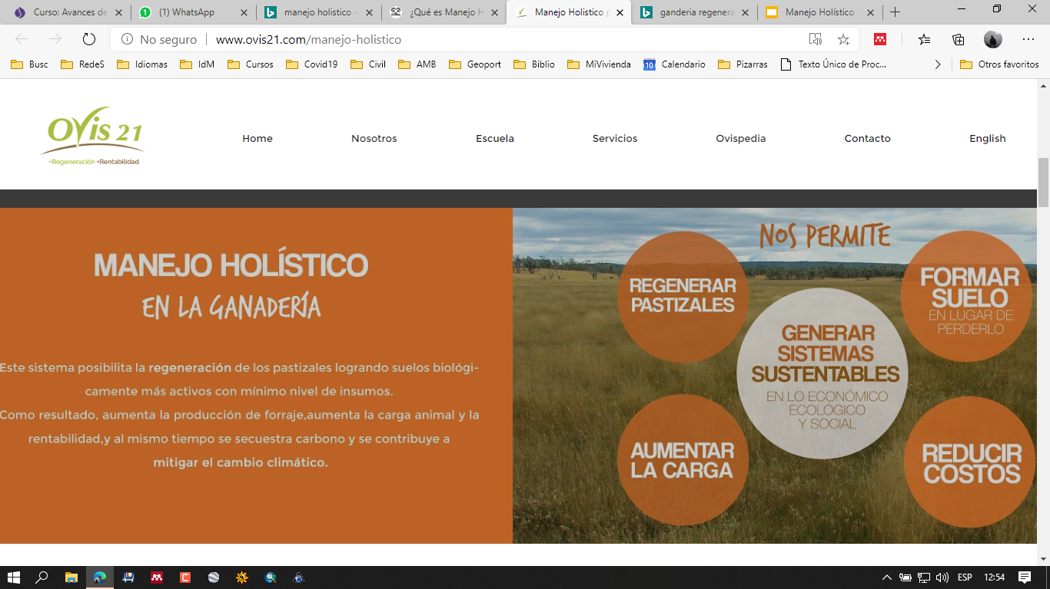
Manejo Holistico
Agri. y Gan. Regenerativas
Fundamenta en conceptos y principios de AE, ArgOrg, CarbonFarming y Permacultura
Producir al mismo tiempo regenerar suelo
Promueve: Biodiversidad de cultivos, pastos, forrajes, comunidades. Cobertura del suelo. Secuestro de carbono en el suelo. Capacidad de retención de agua en el suelo. Ciclaje de nutrientes. Incremento área radícula. Bienestar social y económico. Manejo Holístico Planificado
Visibiliza el rol de la ganadería en regeneración suelo: ramoneo, pisoteo, rompe costra, bosteo, saliveo, calor
Degradación sucede por carga no apropiada. No reducir carga animal, aumentar en tiempos cortos.
A. Savory (Savory Institute) restaurar salud del suelo, ganado como principal herramienta.
Imita naturaleza y procesos naturales.
Comprende naturaleza y su complejidad, considerando aspectos sociales, ecológicos y económicos de las decisiones.
Cambia de controlar la naturaleza y RRNN a trabajar en equipo con ellos.
Todos los elementos extraen y aportan porque desde un enfoque sistémico interacciones son de ida y vuelta.
Reflexión critica de todo tipo de conocimientos, creencias y practicas.
Marco integral de toma de decisiones y planificación. Multidimensional, considera lo ecológico, económico y social

Slide 7
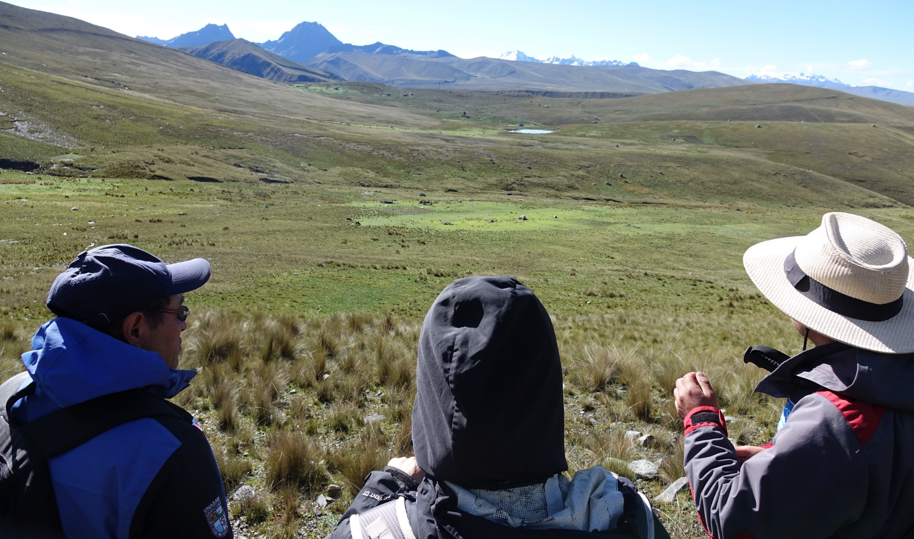
Experiencia de incluir enfoque AR
Revisamos información de fases anteriores. Parcial, requiere complementar.
Reflexionamos sobre los enfoques empleados. Eran lineales. Simplifican demasiado el contexto.
Reflexionamos sobre Gosnell et al 2019. Exploramos mas enfoques presentados: AR y MH
Proceso transformación inicia con entrenamiento en MH (desaprender y reaprender)
Contactamos Savory Institute. Promueve MH y AR orientado a Ganadería. Registramos en Red.
HUB en LAC (Mx, Br, Uy) y Andino (Ch, Ar) pero no contexto micro rebaño, micro parcela, tenencia comunal
HUB Ar y Uy, y SI-HQ recomiendan ReVerdeSer (Bo) (ExHeifer Project) validan en contexto altoandino
Contactamos ReVerdeSer. Presentación Institucional experiencia 3 años validando AR, GR, MH y AE
Solicitamos propuesta de capacitación en MH, GR y AR. La envían.
Participamos de red LAC y Global de SI en debates y discusión de experiencias regionales y globales

Slide 8
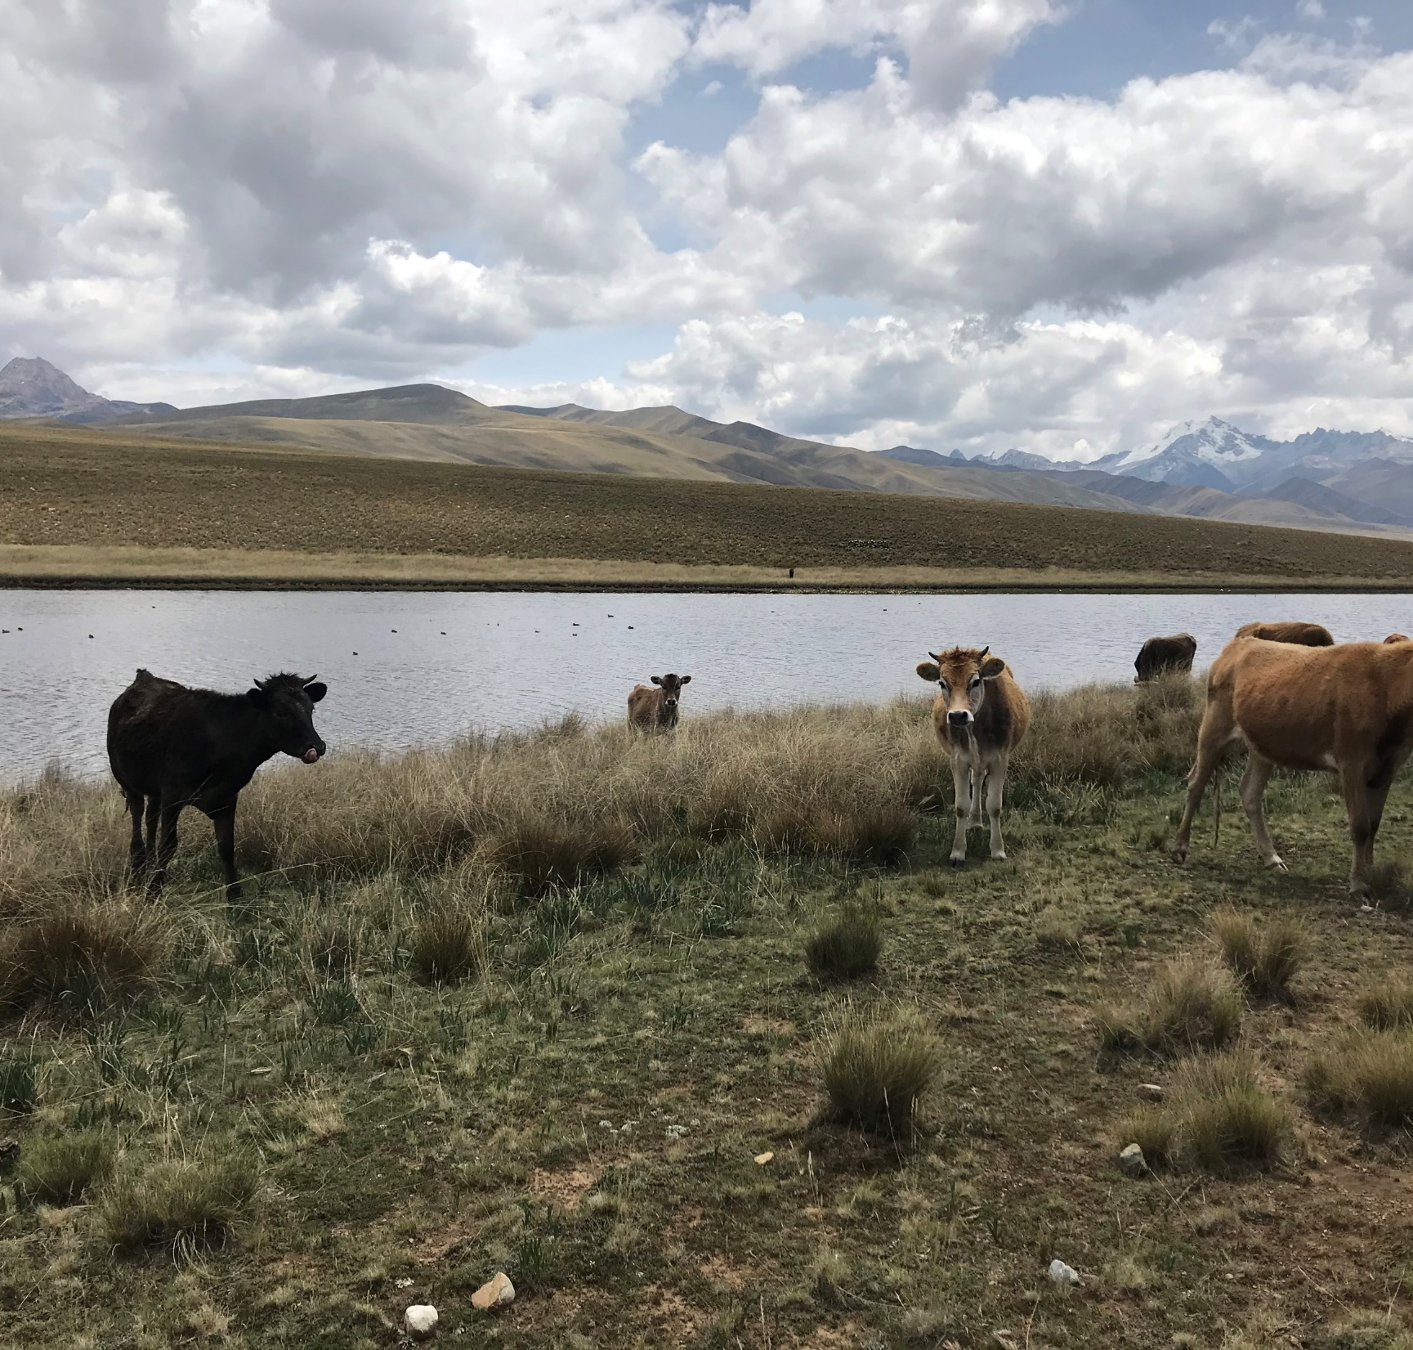
Reflexión
Rol de la Ganadería en AE
Notes:
15 minutos

Slide 9
Hay interés de trabajar en un producto? Cual sería?
Hay un AT en capacitación en MH, AR, GR en Bolivia planteado desde el grupo temático Suelos y Paisajes
Hay una webminar periódico para revisión de artículos científicos en enfoques de AR y resiliencia.
Hay una propuesta de consolidar una investigación o paper en la relación paisaje-ganado-suelo a distintas gradientes de altura en los Andes centrales.

Slide 10
Resumen
El grupo de AES de Universidad de Vermont, Ernesto y Nils, compararon los distintos enfoques agroecología (AE), Agricultura Orgánica (AO), Permacultura y Agricultura Regenerativa (AR) que actualmente son bastante promovidos .
AE es la base de todos estos enfoques. Hay que ser críticos en el uso de estos enfoques pues siempre van a ver pugnas entre ellos. Hay que ser conscientes y tener claro de trata cada uno.
Muchas veces son lo mismo con un ligero énfasis en algo distinto pero por una cuestión de egos u otros intereses, hay grupos que los promueven como algo totalmente nuevo o diferente.
Hay muchas empresas transnacionales como Cargill y Walmart que también se presentan que practican estos enfoques. Entonces se tiene que tener cuidado cuando uno quiere abanderarse de un enfoque porque puede ser confundido con estos grupos.
No toda la agricultura regenerativa es agroecológica.
Una limitación de la alta diversidad de enfoques con base en agroecología es que al momento de hacer incidencia política se debilitan porque se presentan de varios frentes y no como un solo bloque como lo hace la agricultura industrial.

Slide 11
Resumen
Cecilia, explica como su equipo llegó a considerar la Agricultura (AR) y Ganadería Regenerativas (GR) y el Manejo Holístico (MH) en el marco conceptual del proyecto Punas Agua IV.
A raíz de una reflexión sobre el enfoque AEI incluido en la propuesta original del Punas Agua IV, el cual no parecía apropiado para el contexto de comunidades Agropastoriles de Ancash (Andes Norcentrales del Perú), cuyos medios de vida se centran mas en la ganadería que en la agricultura, se revisó el artículo de Gosnell et al. 2019, sugerido por el equipo de McKnight en la reunión de arranque, en enero 2020.
Este paper demostraba como se había validado el MH y AR en comunidades donde la ganadería era el principal medio de vida.
Luego de reflexionar profundamente sobre estos casos, y empaparse mas sobre estos enfoques, y de verificar sus bases en AE, AgriOrg, CarbonFarming y Permacultura, exploraron las redes globales que los promueven y así llegaron a las redes regionales para tener casos mas cercanos al contexto Andino. Finalmente encontraron a una institución boliviana que ha validado estos enfoques de manera exitosa.

Slide 12
Resumen
Convencidos que AR o la versión en ganadería, Ganadería Regenerativa es un enfoque agroecológico mas apropiado para el contexto especifico del Punas Agua IV, lo incorporaron en su propuesta y teoría de cambio.
Eso si, aclaran que este proyecto es un caso particular en el CCRP Andes porque los socios/comunidades del proyecto son principalmente ganaderos mas que agricultores.
Sin embargo, también indican que en los Andes de Perú, muchas comunidades son similares a las de Ancash, o con componente ganadero tan importante como el agrícola, como en Junín Huancavelica, Ayacucho, Cuzco, y seguramente en algunas zonas de Ecuador y Bolivia, por lo que puede ser interesante considerar enfoques agroecológicos integradores de ambos componentes.
Continua Steve, recordando que la ganadería cumple un rol importante en la formación y regeneración de suelos, sobre todo en los suelos altoandinos. Sin embargo este rol no ha sido muy bien entendido o apropiadamente atendido.
Ernesto y Steve concuerdan que desde la agroecología o enfoques afines no se ha planteado claramente la integración de la ganadería. Y que es una buena oportunidad en este CdP hacerlo.

Slide 13
Debate y participación
El debate se centró en si hay necesidad o no de contar con diferentes enfoques si al final lo que se busca es la agricultura sustentable.
Algunos proponen que la AE es el enfoque principal y que todos los otros asociados a ellos son principalmente por fines de negocio o egos. Inclusive se mencionó que hay que tener cuidado con promover AEI porque intensificación puede tener varias interpretaciones contradictorias con AE.
Algo que interesó de AR fue el énfasis que pone en temas de “diversidad y sinergias” de AE.
Algunos consideran que la AR como enfoque propone recetas. Sin embargo, solo se hablaron de conceptos y principios y no se llegó a profundizar en la operacionalización o las practicas de este enfoque.
Para algunos la ganadería aun tiene un rol controversial porque consideran que tiene muchos trade-offs. Sobre todo por sus experiencias en países desarrollados como Holanda con ganaderías intensiva a gran escala. Muy diferente de la ganadería altoandina familiar que es para el ingreso económico marginal y seguridad alimentaria, además de una actividad arraigada culturalmente al poblador altoandino desde tiempos preincainos, no solo desde la internacionalización de la fibra de alpaca o la producción de lana de oveja.
Otros proponen que para los Andes aun no se ha entendido bien la relación animal-suelo, o el rol de la ganadería en AE. Y se propone hacer una estudio de esta relación en la gradiente altitudinal de todos los Andes.

Slide 14
Debate y participación
Se piensa que AR no diferencia los distintos tipos de conocimientos que maneja un ganadero o agricultor. Y que AE si revalora conocimientos tradicionales, o conceptos como innovaciones bioculturales que hace un mix de conocimientos tradicionales o local con conocimiento modernos y tecnologías.
Sin embargo se aclaró que AR teniendo raíces en AE si reconoce y valora los conocimientos de los productores y agricultores, ya sean ancestrales o locales, solo que la AR no da por sentado que todos son AE y entonces los cuestiona de manera critica, no con el animo de desvalorizarlos, sino para saber cual es su estado actual, si aun están vigentes en el contexto ecológico y social, si se han adaptado de manera sostenible o no.
Hacia el final, algunos colegas con experiencia en el Altiplano Boliviano rescataron de AR y el MH el principio de trabajo en equipo imitando lo que sucede en la naturaleza, desde la historia y cultura como el trabajo en equipo de los suelos, de los forrajes, de la agricultura con la ganadería, de las diversos cultivos, de las diversas semillas, desde todos los niveles se trabaja en equipo.
Finalmente, se recordó que hay que tener mucho cuidado cuando uno se pone una bandera. Que es mejor informarse muy bien antes de tomar una posición definida porque se corre el riesgo de ser confundido con otro movimiento diferente. Solo se tiene tener claro las posturas que se tienen con GMO, agroquímicos, intensificación y todo lo que pueda generar conflicto con AE.
Que si hay interés en los conceptos y principios de AR, que además son de AE, por ahí se debe ser muy específicos y para evitar se confundidos se podría diferenciar como (Socio)Agroecología Regenerativa?

Slide 15
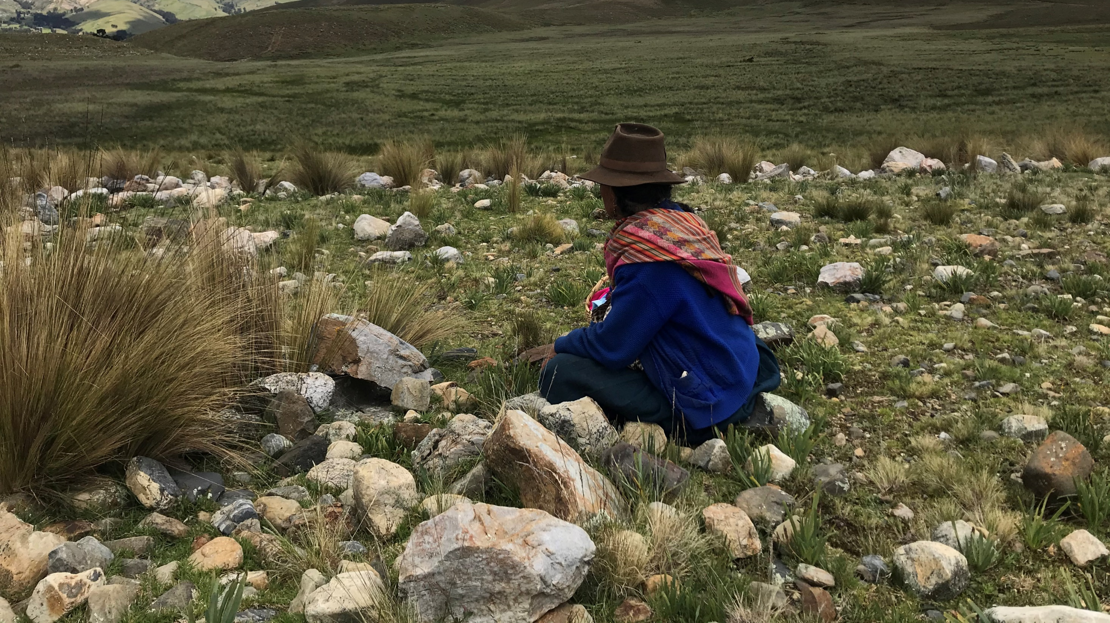
Gracias

